Slide 1
Разпознаване на пътни знаци: Вариант Б ("STOP" и "Забранен вход")
Емре Мюмюн
Notes:
Здравейте, казвам се Емре Мюмюн. Днес ще ви представя моето решение за разпознаване на пътни знаци – по-конкретно Вариант Б, който обхваща знаците 'STOP' и 'Забранен вход'. Целта на проекта е да се постигне бърза и точна детекция, използвайки класически методи на компютърното зрение.

Slide 2
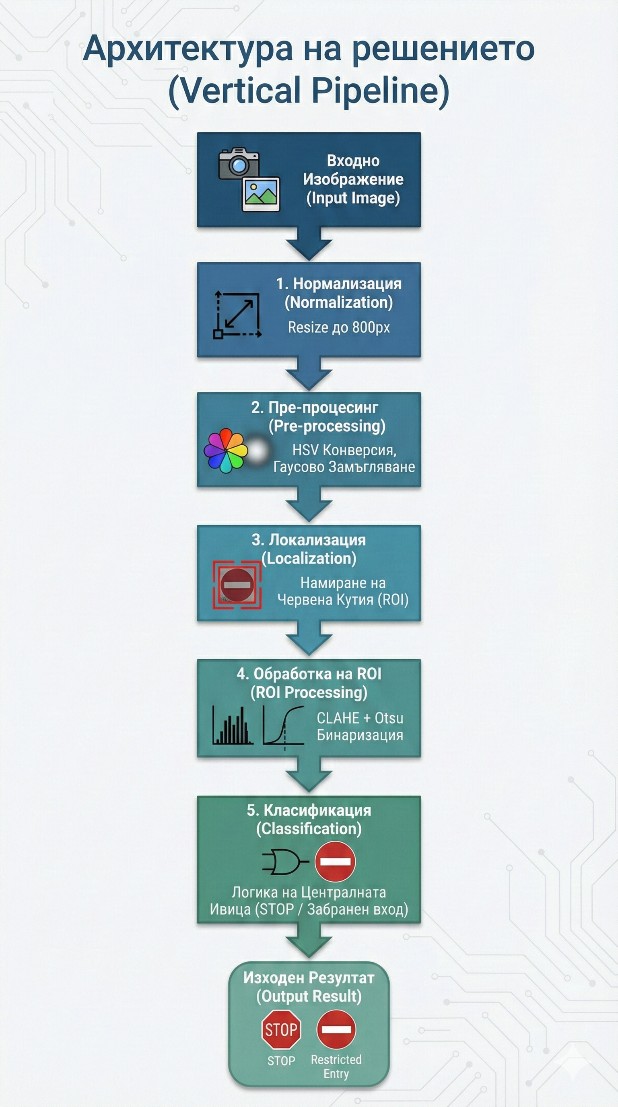
Архитектура на решението
Нормализация: Оеднаквяване на входните данни.
Пре-процесинг: HSV конверсия и Гаусово замъгляване.
Локализация: Намиране на “пътните знаци" (Region of Interest).
Обработка на ROI: CLAHE + Otsu бинаризация.
Класификация: Логика на "Централната ивица" (Center Strip Logic).
Notes:
Тук виждате цялостната архитектура на решението, организирана като 'Vertical Pipeline' или последователна обработка. Процесът преминава през 5 основни стъпки:
Нормализация на входното изображение.
Пре-процесинг за изчистване на шума.
Локализация за намиране на червените зони (ROI).
Обработка на тези зони.
И финална класификация чрез логика на централната ивица.

Slide 3
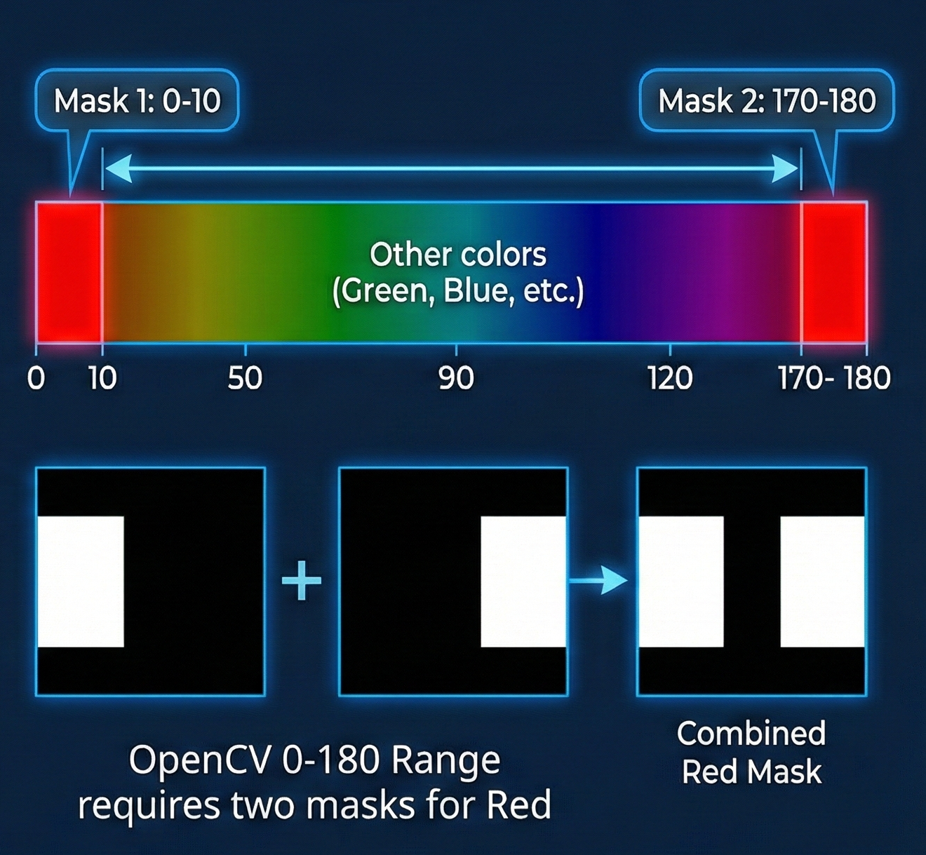
Нормализация и Пре-процесинг
Преоразмеряване: Всички изображения се преоразмеряват до ширина 800px (запазвайки пропорциите).
Цел: Консистентни параметри за площ и филтриране на шум.
HSV Маскиране:
Използване на HSV цветови модел вместо RGB.
Комбиниране на два диапазона на червеното (0-10° и 170-180°), тъй като червеното "обгръща" цветовия кръг.
Гаусово замъгляване:
Прилагане на лек филтър (5x5) за изглаждане на изображението и премахване на цифровия шум („зърнистостта“), което помага на алгоритъма да разпознава плътни цветни форми, вместо да се разсейва от единични пиксели.
Notes:
Нека разгледаме първите стъпки в детайли.
Първо, извършваме преоразмеряване до ширина от 800px, запазвайки пропорциите5. Това е важно, за да имаме консистентни параметри за площ и филтриране, независимо дали камерата е с 4K резолюция или по-ниска6.
След това преминаваме към HSV маскиране. Използвам HSV цветови модел вместо RGB, защото е по-устойчив на промени в осветлението. Тъй като червеният цвят 'обгръща' цветовия кръг (намира се и в началото, и в края на спектъра), комбинирам два диапазона: 0-10 и 170-180.
Накрая прилагам Гаусово замъгляване (5x5 филтър). Това изглажда 'зърнистостта' и помага на алгоритъма да вижда плътни форми, а не отделни пиксели⁹.

Slide 4
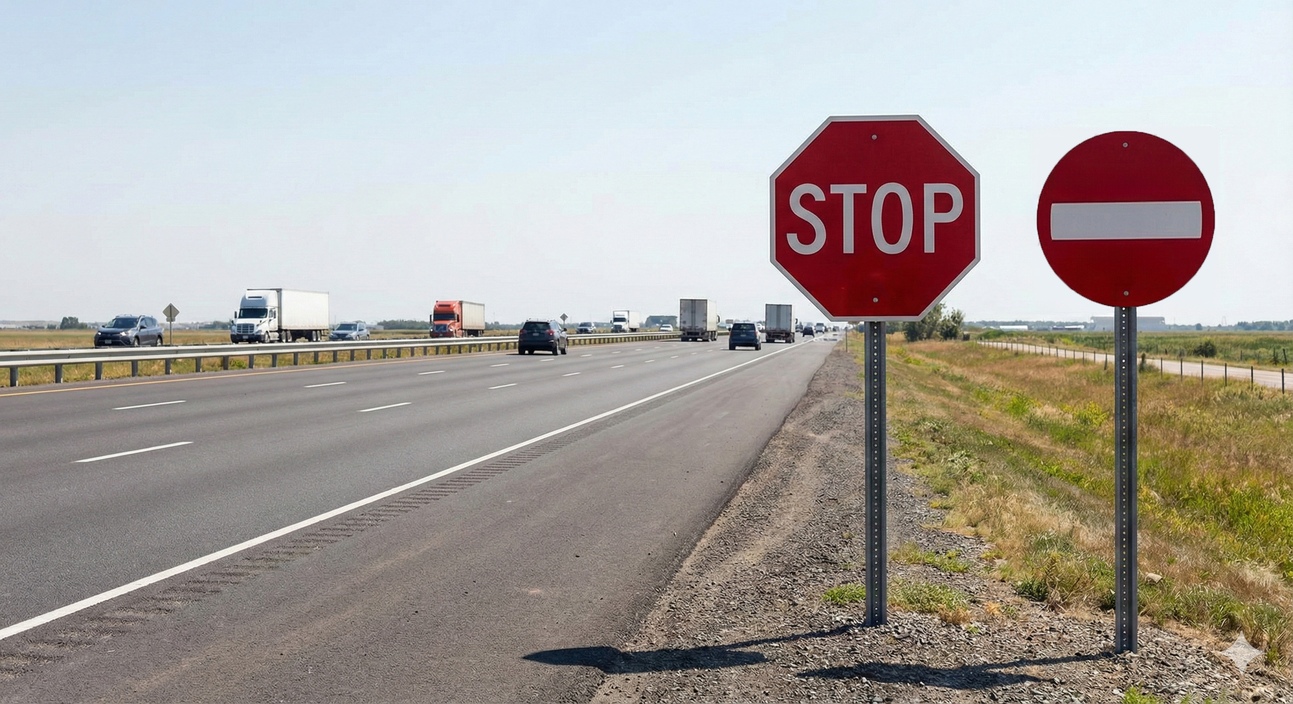
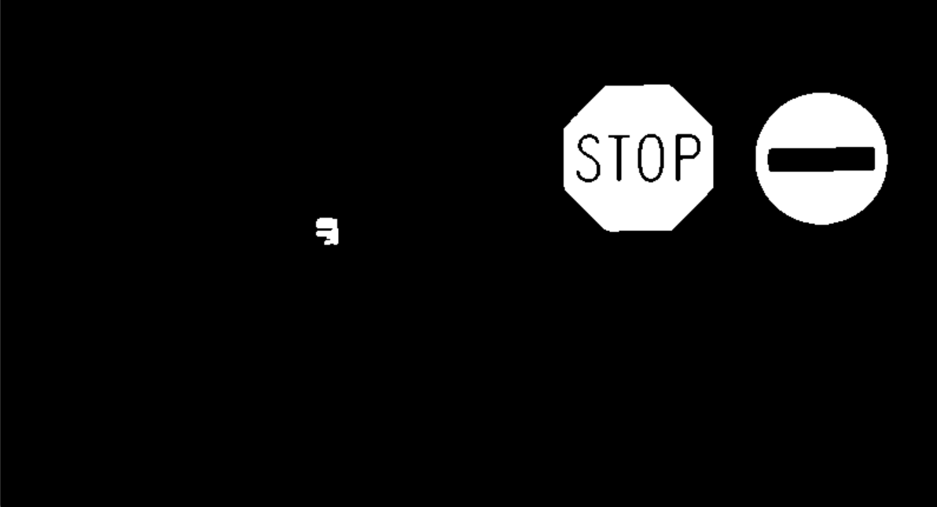
Резултат от маскирането
Notes:
На този слайд виждате визуалния резултат от процеса. От реална пътна обстановка с много обекти, чрез комбинирането на двете червени маски, успяваме да изолираме само интересуващите ни червени обекти върху черен фон .

Slide 5
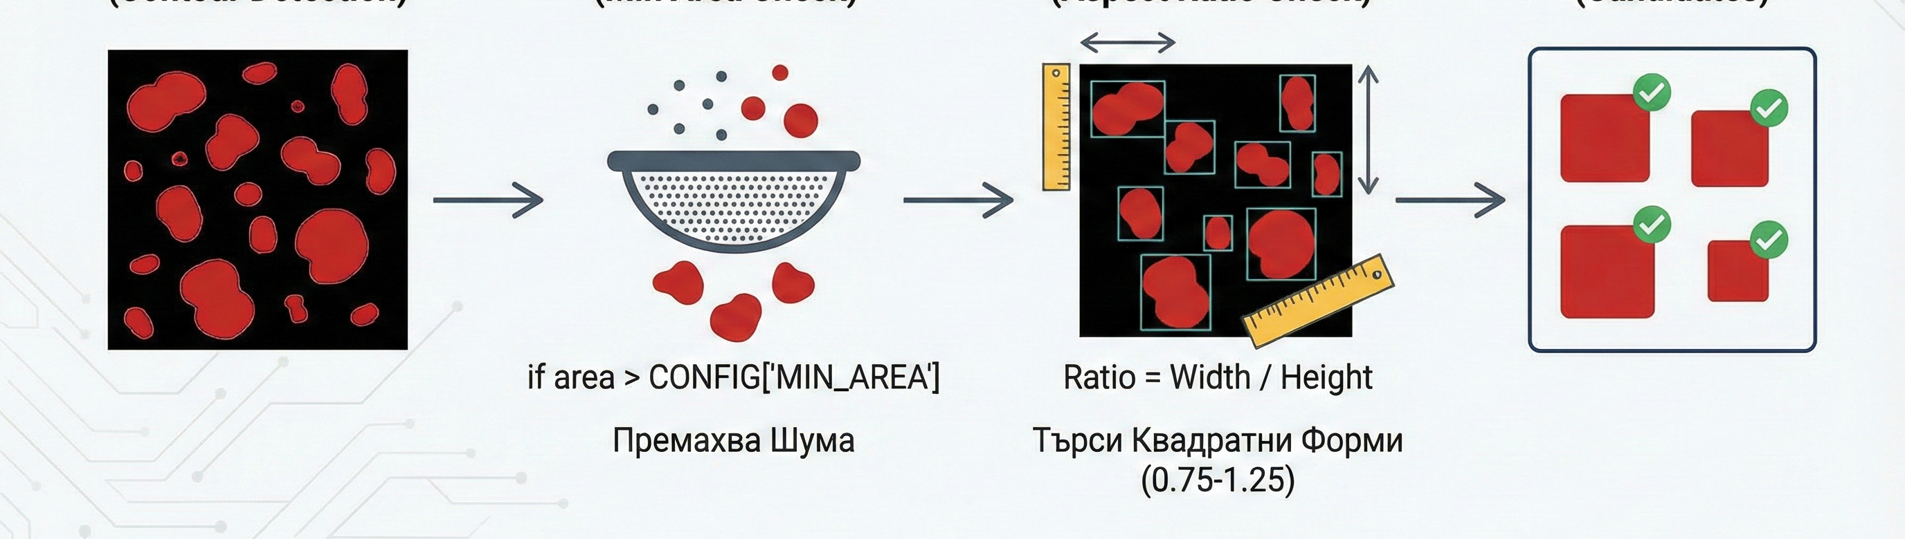
Геометрична селекция
Филтър 1: Проверка за минимален размер:
if area > CONFIG['MIN_AREA']: Елиминиране на "визуален шум" (пикселизация), далечни обекти и случайни малки червени детайли.
Филтър 2: Изчисляване на отношението:
Ratio = Width / Height: Търсим обекти, които се вписват в квадрат (0.75 < Ratio < 1.25). Това елиминира твърде широки обекти (брони на коли, камиони) или твърде високи обекти (стълбове, пешеходци с червени дрехи)
Notes:
След като сме открили червените петна, трябва да разберем кои от тях са пътни знаци. Тук прилагам два филтъра за геометрична селекция:
Филтър за размер: Проверявам дали площта е над определен минимум (MIN_AREA), за да елиминирам визуалния шум и далечните малки детайли.
Филтър за пропорция (Aspect Ratio): Изчислявам отношението ширина към височина Width / Height. Тъй като и двата знака са с приблизително квадратна рамка, търся обекти с отношение между 0.75 и 1.25. Това автоматично премахва широки обекти като брони на коли или високи обекти като стълбове¹³.

Slide 6
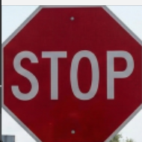
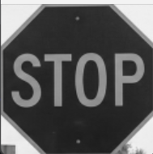
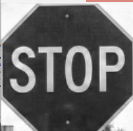
Анализ на съдържанието - 1
Обработка на всеки кандидат:
ROI Crop (Изрязване).
CLAHE + Otsu: Адаптиране към осветлението.
ROI Crop
Convert to B&W
CLAHE
Notes:
След като сме намерили кандидатите, изрязваме зоната на интерес (ROI Crop) и я подлагаме на допълнителна обработка. Използвам CLAHE (за подобряване на контраста) в комбинация с Otsu бинаризация. Това е ключово за адаптиране към различни условия на осветеност – независимо дали е слънчево или облачно.

Slide 7
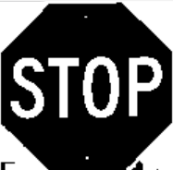

Анализ на съдържанието - 2
Бинаризация – превръща сивото изображение в чисто черно-бяла маска, като се адаптира динамично към условията на осветеност.
Автоматично анализира хистограмата, за да намери математически най-добрата граница (долината) между "тъмния фон" и "светлите букви".
Всеки пиксел става или напълно черен (0), или напълно бял (255), без никакви сиви нюанси.
OTSU
Notes:
Какво представлява бинаризацията на практика? Тя превръща сивото изображение в чисто черно-бяла маска. Алгоритъмът на Otsu автоматично анализира хистограмата на изображението и намира 'долината' между тъмния фон и светлите букви. Резултатът е, че всеки пиксел става или напълно черен (0), или напълно бял (255), без междинни нюанси, което прави следващата стъпка изключително прецизна.

Slide 8
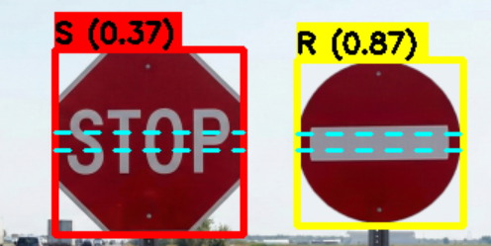
Анализ на съдържанието - 3
Анализ на пикселното съотношение в централната ивица: Алгоритъмът сканира тази зона и преброява точното количество бели пиксели спрямо червените (фон):
Над 55% бяла зона: Това означава, че е засечена непрекъснатата плътна лента -> знак RESTRICTED (R).
Под 55% бяла зона: Това означава, че бялото е по-малко заради червените паузи между буквите -> знак STOP (S).
Notes:
Стигаме до сърцето на алгоритъма – Класификацията чрез логика на централната ивица. Вместо да използвам тежки невронни мрежи, аз анализирам пикселите в средата на знака. Сканирам централната хоризонтална зона и меря съотношението на белите пиксели:
Ако бялата зона е над 55%: Това означава, че сме засекли плътната хоризонтална лента на знака 'Забранен вход' (Restricted).
Ако бялата зона е под 55%: Това означава, че имаме прекъсвания заради буквите (фонът между тях), което индикира знака 'STOP'. Този метод е изключително бърз и ефективен.

Slide 9
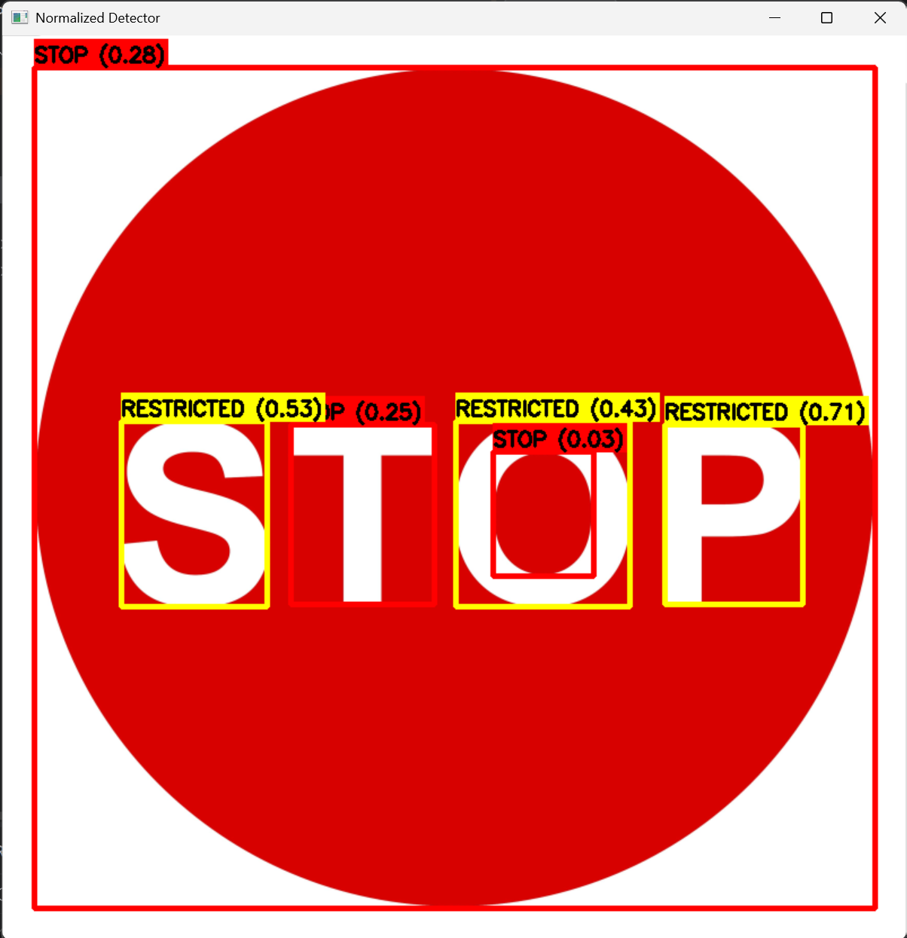
Финално филтриране
Проблем: Алгоритъмът засича едновременно и целия знак, и детайлите вътре в него (напр. буквите "O" или "P").
Решение: За да предотвратим грешното засичане на вътрешни детайли (като буквите) като отделни знаци, сортираме намерените обекти по големина и автоматично премахваме всеки по-малък контур, който се намира вътре в по-голям.
Notes:
По време на тестовете възникна проблем: алгоритъмът понякога засичаше отделните букви (например 'O'-то в STOP) като отделен знак, защото и те са червени и квадратни. Решението беше да добавя финална проверка: сортирам обектите по големина и ако по-малък контур се намира изцяло вътре в по-голям, той автоматично се игнорира. Така предотвратяваме дублирането.

Slide 10
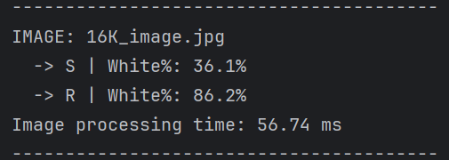
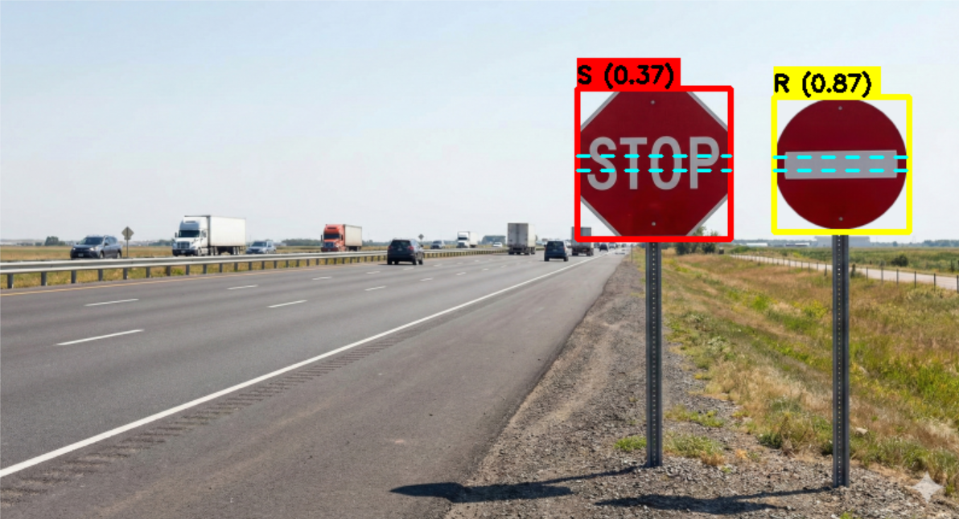
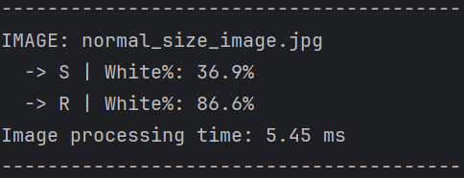
Резултат
Изображение с резолюция 15360x8380 е обработена за 56.74 милисекунди
Същото изображение с резолюция 2816х1536 е обработена за 5.45 милисекунди
Notes:
Тук виждате финалните резултати от работата на алгоритъма. Той е изключително оптимизиран. Дори при огромно изображение с резолюция 16K (15360x8380), обработката отнема едва 56.74 милисекунди. При стандартна снимка времето пада до 5.45 милисекунди. Това прави решението подходящо за работа в реално време.

Slide 11
Благодаря за вниманието!
Емре Мюмюн
Фак. №: 616563
Notes:
Това беше моето представяне на тема 'Разпознаване на пътни знаци'. Благодаря ви за вниманието!

